Slide 1
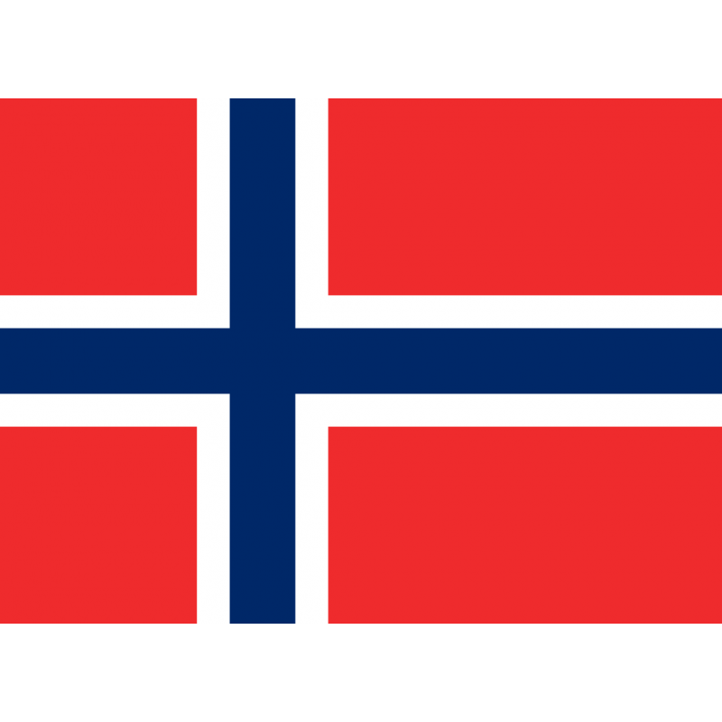
ΝΟΡΒΗΓΙΑ

Slide 2
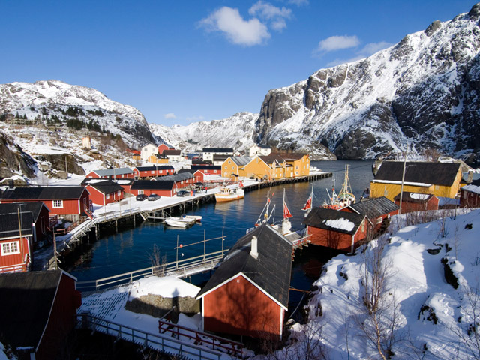
ΝΟΡΒΗΓΙΑ
Το επίσημο όνομα της Νορβηγίας είναι Noreg (Βασίλειο της Νορβηγίας). Είναι μια χώρα στη Βόρεια Ευρώπη.
Πρωτεύουσα της είναι το Όσλο.
Νομισματική μονάδα είναι η Κορόνα Νορβηγίας.
Επίσημη γλώσσα της Νορβηγίας είναι τα Νορβηγικά.
Πληθυσμός:5.374.807 (2020)
Μεγάλες πόλεις είναι οι:Μπέρκεν, Στάβανγκερ, Τρόντχαιμ, Ντράμεν, Σιέν
Θρησκεία:Χριστιανισμός(87,8%)

Slide 3
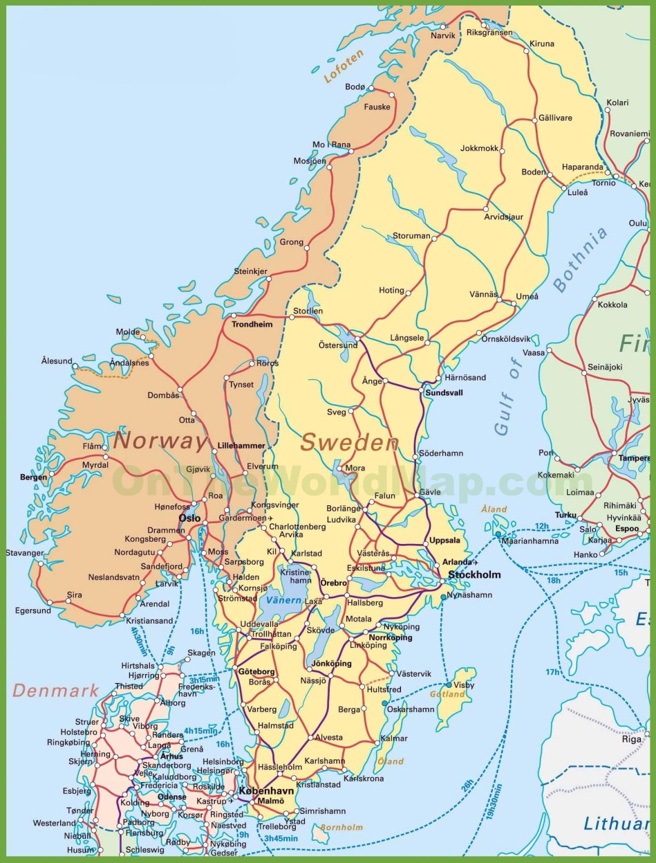
Γεωγραφία
Η Νορβηγία περιλαμβάνει το δυτικό και βορειότερο τμήμα της Σκανδιναβίας στη Βόρεια Ευρώπη.
Είναι η βορειότερη από τις Βόρειες Χώρες και αν περιληφθεί και το Σβάλμπαρντ επίσης η ανατολικότερη.
Η παράκτια γραμμή βάσης είναι 2.532 χιλιόμετρα.
Η ακτογραμμή της ηπειρωτικής χώρας, συμπεριλαμβανομένων των φιόρδ, έχει μήκος 28.953 χιλιόμετρα, ενώ συμπεριλαμβανομένων των νησιών το μήκος των ακτών ανέρχεται σε 100.915 χιλιόμετρα.

Slide 4
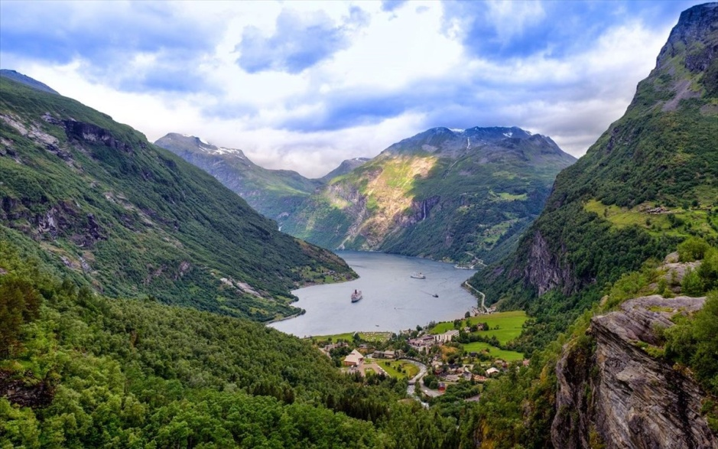
ΚΛΙΜΑ
Το κλίμα της Νορβηγίας είναι σχετικά ήπιο στις ακτές.
Στην ηπειρωτική χώρα και, κυρίως στο βορρά, οι καιρικές συνθήκες μπορεί να είναι αρκετά έντονες, με δριμύ ψύχος και δυνατούς ανέμους.
Τα νότια και δυτικά τμήματα της Νορβηγίας, πλήρως εκτεθειμένα στα μέτωπα καταιγίδων του Ατλαντικού, λαμβάνουν περισσότερες βροχοπτώσεις και έχουν ηπιότερους χειμώνες από τα ανατολικά και βορειότερα μέρη της χώρας.
Οι περιοχές στα ανατολικά των παραλιακών βουνών έχουν λιγότερες βροχοπτώσεις και χιονοπτώσεις από τα δυτικά.
Οι πεδιάδες γύρω από το Όσλο έχουν τα θερμότερα και πιο ηλιόλουστα καλοκαίρια, αλλά έχουν επίσης κρύο καιρό και χιόνι τον χειμώνα.

Slide 5
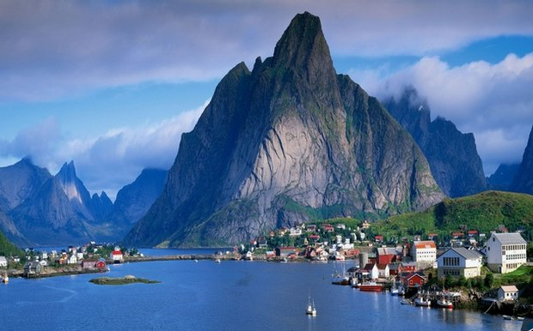
ΑΞΙΟΘΕΑΤΑ
Τα φιόρδ αποτελούν ένα από τα πιο σημαντικά αξιοθέατα της χώρας.
Είναι μακρόστενοι θαλάσσιοι όρμοι με απότομες πλάγιες ακτές, που μοιάζουν με πλημμυρισμένα φαράγγια ποταμών και δημιουργήθηκαν πριν χιλιάδες χρόνια κατά το λιώσιμο των πάγων, μετά την τελευταία εποχή των παγετώνων, όταν το νερό της θάλασσας πλημμύρισε τις κοιλάδες που είχαν δημιουργήσει οι παγετώνες.
Βρίσκονται κυρίως στις δυτικές ακτές της Νορβηγίας και στις ακτές της Χιλής.
Η παγετωνική διάβρωση έχει δημιουργήσει πολύπλοκους δαντελωτούς όρμους με μεγάλη εισχώρηση στην ξηρά: Το μήκος μερικών φιόρδ ξεπερνά τα 200 χιλιόμετρα και το βάθος τους τα χίλια μέτρα.

Slide 6
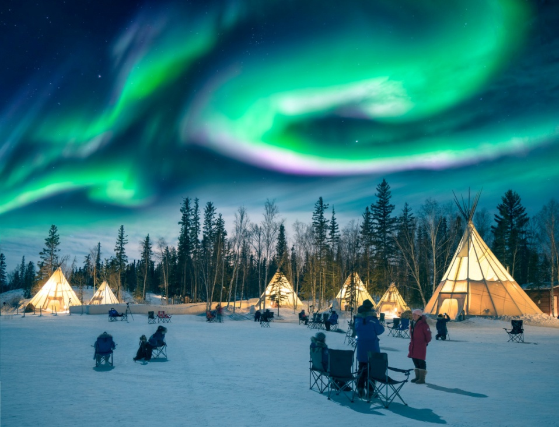
ΑΞΙΟΘΕΑΤΑ
Το Σέλας είναι ένα εντυπωσιακό φωτεινό ουράνιο φαινόμενο που παρατηρείται στα ανώτερα στρώματα της ατμόσφαιρας και είναι ορατό κυρίως στους πόλους, για αυτό και ονομάζεται επίσης Πολικό Σέλας.
Όταν το φαινόμενο συμβαίνει στο Βόρειο πόλο αποκαλείται Βόρειο Σέλας ενώ αντίστοιχα όταν παρατηρείται στο Νότιο Πόλο αποκαλείται Νότιο Σέλας.

